Slide 1
Semantisatieverhaal B:
Tante Noor ging verhuizen. Na decennialang (dat betekent tientallen jaren lang) in hetzelfde huis te hebben gewoond, was het tijd voor iets nieuws. Iedereen hielp mee: dozen tillen, gordijnen afhalen, planten inpakken. Ik ook. Ik vond dat het mijn plicht was. De plicht betekent dat wat je moet doen. Dat we met 6 mensen hielpen, was fijn voor tante Noor. Want fysiek (lichamelijk) was het best zwaar, vooral qua grote apparaten. Qua betekent als het gaat over. Het was fysiek best zwaar vooral qua (als het gaat over) grote apparaten. Weet je hoe zwaar een wasmachine is? Pfoeh! De grote bijzondere vaas wilde tante Noor niet samen tillen. “Dat doe ik liever individueel”. Individueel betekent apart, los van andere dieren of mensen. Ze was bang dat iemand de mooie vaas misschien zou laten vallen. De buren kwamen gedag zeggen. Sommige stonden met tranen in hun ogen, want tante Noor had decennialang op de katten van de buren gepast als de buren op vakantie waren. En toen kon tante Noor vertrekken naar haar nieuwe huis. Ze gaf de sleutels aan de mensen die nu in haar huis gingen wonen. Ook had tante Noor netjes gerapporteerd hoeveel sleutels ze inleverde, of er schade was, dat soort dingen. Rapporteren betekent melden, verslag uitbrengen van. Tante Noor had alles netjes gemeld, gerapporteerd. En de stad waar tante Noor woonde, registreerde dat ze ging verhuizen naar een andere stad. Registreren betekent bijschrijven op een officiële lijst. Zo gaat dat.
Tante Noor keek nog één keer achterom naar het lege huis. Ze keek met afschuw. Dat betekent dat ze een ontzettend naar en vervelend gevoel had toen ze achterom keek. “Zo’n leeg huis…wat afschuwelijk”, fluisterde ze. Toen stapte ze in de auto. Wij bleven zwaaien. En terwijl we met smart wachtten (vol ongeduld wachtten) tot ze belde dat ze goed was aangekomen bij haar nieuwe huis, dacht ik aan het oude huis. Haar herkomst, waar iemand vandaan komt was Groningen. En daar had ze decennialang gewoond, maar nu op weg naar Utrecht. Een hele reis. En weet je wat ze zei toen ze belde? Wat denk jij?
B
Notes:
Woordenoverzicht
individueel: apart, los van andere dieren of mensen
de afschuw: de afkeer, het ontzettend naren en vervelende gevoel
rapporteren: melden, verslag uitbrengen van
registreren: bijschrijven op een officiële lijst
met smart wachten: vol ongeduld wachten
qua: als het gaat over
de herkomst: de afkomst, waar iets of iemand vandaan komt
fysiek: lichamelijk
de plicht: dat wat je moet doen
decennialang: tientallen jaren lang

Slide 2


Gerarda Das
Antoinette Duijf
Mandy Routledge
Francis Vrielink
Week 41 – 7 oktober 2025
Niveau B

Slide 3


decennialang
1980 1990 2000 2010 2020 2025

Slide 4

de plicht

Slide 5

fysiek

Slide 6

qua

Slide 7

individueel

Slide 8

rapporteren

Slide 9
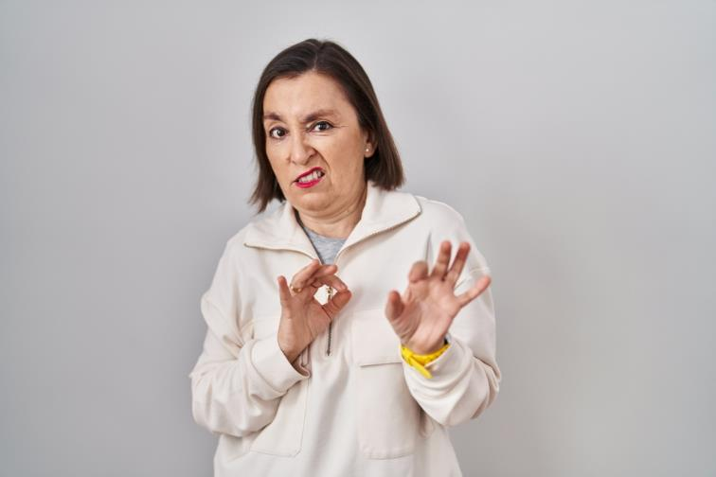
de afschuw

Slide 10

registreren

Slide 11

met smart wachten

Slide 12
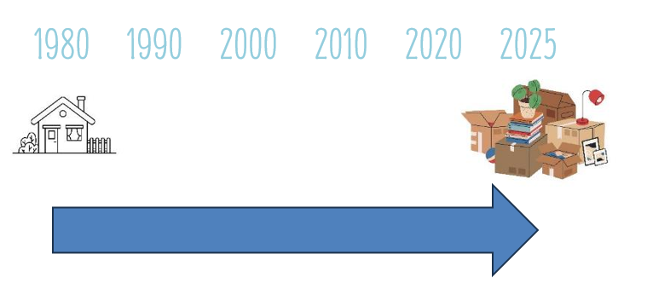

de herkomst
Tante Noor komt uit Groningen.

Slide 13
Op de woordmuur:

Slide 14

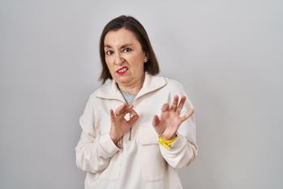

de afschuw
het genoegen
= de afkeer, het ontzettend nare en vervelende gevoel
Tante Noor keek met afschuw naar haar lege huis.
= wat leuk en plezierig is
Oma las met genoegen een verhaal voor.

Slide 15

de plicht
het recht
= dat wat je moet doen
Ik vond het mijn plicht om tante Noor te helpen met verhuizen.
= wat je mag doen of hebben
We hebben het recht om te demonstreren in Nederland.

Slide 16


rapporteren
registreren
= melden, verslag uitbrengen van
Tante Noor rapporteerde hoeveel sleutels ze inleverde en welke schade er was.
= bijschrijven op een officiële lijst
Er werd geregistreerd dat tante Noor was verhuisd.

Slide 17
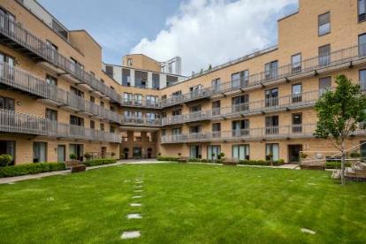
individueel
gemeen-schappelijk
= apart, los van andere dieren of mensen
Tante Noor tilde de bijzondere vaas individueel.
= van meer mensen gezamenlijk
De bewoners van dit appartement hebben een gemeenschappelijke tuin.

Slide 18
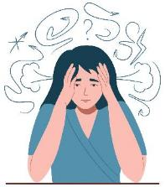
fysiek
mentaal
= lichamelijk
Een wasmachine tillen is fysiek zwaar.
= geestelijk, wat met denken en voelen te maken heeft
Als er iets ergs gebeurt, is dat mentaal zwaar.

Slide 19
De herkomst van tante Noor was Groningen.
de bestemming
de herkomst
= waar iets of iemand naar toe gaat
= waar iets of iemand vandaan komt

Slide 20
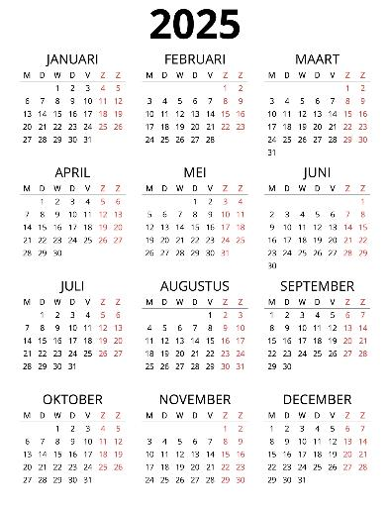

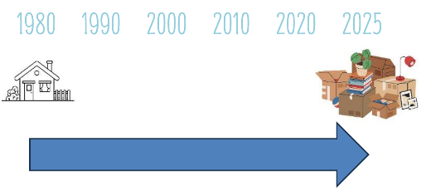
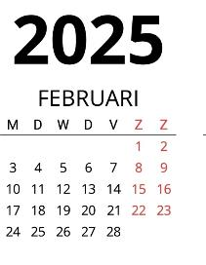

Na decennialang in hetzelfde huis te hebben gewoond, verhuist tante Noor.
decennia-
lang
maanden-lang
wekenlang
= tientallen jaren lang

Slide 21



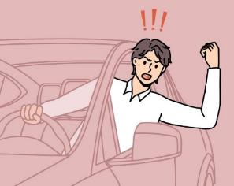

verlangen
met smart wachten
= vol ongeduld wachten
ongeduldig
nieuwsgierig

Slide 22
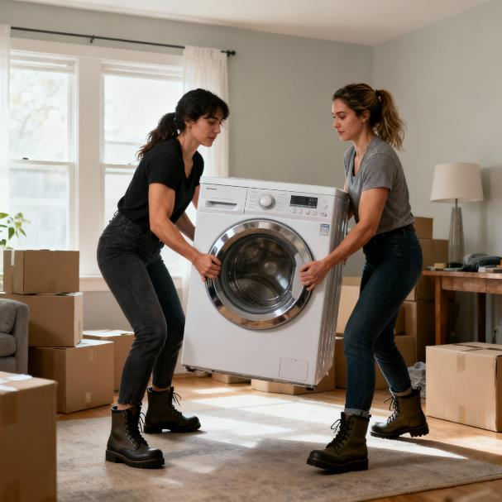

qua
= als het gaat over
Verhuizen is best zwaar. Vooral qua grote apparaten.

